Slide 1

Congress Trading Signal
Contexte du projet & Audit des sources — Jours 1–2
Support de présentation à l'équipe
QIS · Ramify & Valhyr Capital · 2026

Slide 2
PARTIE I
Première approche
Théorie — du contexte institutionnel aux mathématiques de l'évaluation

Slide 3




Le décor institutionnel
535
435
100
membres du Congrès
House — mandat 2 ans
Senate — mandat 6 ans
3 commissions clés = avantage informationnel (edge)
Finance
Defense
Intelligence
banques, marchés, fiscalité
contrats d'armement
briefings classifiés
Un membre siégeant dans ces commissions peut connaître l'information avant le marché.

Slide 4


STOCK Act (2012) & le PTR
La loi
Le PTR — document source
Déclaration publique obligatoire de toute transaction > 1 000 $
Délai : sous 30 j (après connaissance) et au plus tard 45 j après la transaction
Données exploitables en pratique dès 2013
Periodic Transaction Report. Chaque ligne contient :
actif & type d'opération (Purchase / Sale…)
fourchette de montant (jamais exact)
transaction_date (date du trade)
disclosure_date (date de dépôt public)

Slide 5



La thèse d'investissement
Edge
→
Signal
→
Alpha
avantage informationnel
« un suivi déclare un achat »
sur-performance hors marché
Calibration académique — des attentes réalistes
Ziobrowski (2004)
Karadas (2019)
Eggers & Hainmueller (2013)
~12 % d'alpha, MAIS avant STOCK Act (régime opaque) → pas une attente post-2013
l'appartenance aux commissions clés = meilleur prédicteur → justifie le filtre
« Capitol Losses » : signal dégradé post-transparence → prudence
Conclusion : calibrer les attentes à la baisse pour la période post-2013.

Slide 6



Le second périmètre : les insiders médiatiques
Définition
Deux mécanismes à ne pas confondre
Personne très suivie (gérant, dirigeant, commentateur) dont les positions, une fois publiques, peuvent déplacer les prix (« market-moving »).
Congressman = anticipation d'information.
Insider médiatique = réaction du marché à une annonce.

Slide 7

De la donnée brute au signal propre
Les deux dates = la subtilité n°1 du projet (look-ahead bias)
transaction_date (le trade) vs disclosure_date (dépôt public) : jusqu'à ~45 j d'écart. On entre TOUJOURS à la disclosure_date, sinon le rendement est fictif.
Fourchettes → midpoint
Tickers & schéma cible
Montants déclarés par tranches → on prend le milieu :
1 001–15 000 → 8 000,5
1 M–5 M → 3 000 000,5
« > 50 M$ » = tranche ouverte → convention à fixer.
Tickers : le PTR donne le nom, pas le ticker → à reconstruire.
Schéma cible : 12 champs sans valeur manquante
declarant_name, chamber, ticker, sector_gics, etf_proxy, operation_type, amount_midpoint…

Slide 8
La dissymétrie House / Senate
Deux chambres, deux sources très différentes
Les deux chambres publient leurs PTR différemment — une réalité technique qui structure toute la collecte de données.
House — source propre
Senate — source pénible
Archive annuelle .zip + index XML structuré listant toutes les déclarations.
PDF générés par machine → texte directement extractible.
disclosures-clerk.house.gov
HTML structuré (exploitable) + PDF scannés → OCR nécessaire.
Piège 6 ans : accès en ligne ~6 ans → PTR 2013–2019 souvent indisponibles.
Couverture asymétrique : longue côté House, courte côté Senate.

Slide 9



La stratégie & les deux versions
Règle de copy trading (identique aux deux versions)
Entrée : achat dès qu'un suivi déclare un Purchase, à la disclosure_date. Sortie : sur un Sale du même suivi/ticker ; sinon, sortie forcée à 12 mois.
Version 1 — Actions directes
Version 2 — ETF sectoriels
On trade le ticker exact déclaré.
+ Avantages
Fidèle au signal : valide le signal brut
Track records individuels (Sharpe)
– Inconvénients
Pas investissable chez Ramify (actions)
Liquidité faible, risque idiosyncratique
On substitue l'ETF du secteur (mapping GICS).
+ Avantages
Investissable dans l'univers Ramify
Liquidité, diversification, capacité
– Inconvénients
Dilue l'avantage sur une entreprise précise
Signal moins fin (tout le secteur)
Même signal, instrument différent. La V2 s'intègre à l'univers ETF de Ramify ; le backtest doit trancher si le signal survit à la translation sectorielle.

Slide 10


Mauboussin — talent vs chance
L’idée : perf = talent + chance. Prendre les K meilleurs Sharpe de l’an passé, c’est risquer de choisir les chanceux (ils régressent vers la moyenne l’année suivante).
Estimer le vrai talent : tirer la perf vers la moyenne du groupe
μ_{ajusté} = μ_{groupe} + w · (μ_{c} − μ_{groupe})
w = σ²_{talent} ⁄ ( σ²_{talent} + σ²_{chance} ⁄ n )
σ²_{chance} = variance de ses propres trades (le bruit) ; σ²_{talent} = dispersion des Sharpe entre congressmen, une fois ce bruit retiré.
Implication : classer sur le Sharpe rétréci, pas le Sharpe brut ; exiger un nombre minimal de trades — w → 1 si n grand (on suit l’observation), w → 0 si n petit (on se rabat sur la moyenne du groupe).

Slide 11
Sutton & Barto — exploration vs exploitation
L’idée : dilemme exploration vs exploitation — exploiter les congressmen déjà repérés sans cesser d’explorer les autres.
Deux stratégies
① Greedy (glouton) : S_{y} = (K − m) meilleurs μ_{c} ∪ m au hasard
② UCB : score = μ_{c} + κ √( ln t ∕ N_{c} )
UCB = moyenne + bonus d’incertitude : plus un congressman est observé (N grand), plus le bonus baisse.
Implication : un top-K par Sharpe pur = greedy avec m = 0 (zéro exploration). Mieux vaut garder un peu d’exploration (m > 0) ou un score UCB.

Slide 12
Grinold & Kahn — la loi fondamentale
L’idée : la performance ajustée du risque dépend de la qualité du signal ET du nombre de paris indépendants.
Loi fondamentale de la gestion active
IR ≈ IC × √BR
IR = ratio d’information · IC = coefficient d’information · BR = nombre de paris indépendants
On compte les paris, pas les gens : 1 congressman × 20 trades distincts = 20 paris ; 10 congressmen sur le même ticker = 1 seul pari.
Choix de K : Grinold pousse K vers le haut (largeur), Mauboussin vers le bas (éviter les profils à peu de trades) ; le filtre commissions — Finance, Defense, Intelligence — plafonne le vivier.

Slide 13





Les pièges du backtest (De Prado)
Look-ahead bias — entrer à la disclosure_date + données point-in-time (commissions, tickers d'époque).
Surajustement de backtest — tester trop de variantes → fixer la méthodo, compter les essais, dégonfler le Sharpe.
Survivorship bias — inclure les titres délistés et les élus ayant quitté le Congrès.
Data snooping — validation walk-forward ; validation croisée purgée.
Coûts, liquidité, capacité — frais, spread, slippage → argument fort en faveur de la V2 (ETF liquides).

Slide 14
PARTIE II · JOUR 1-2
Audit & récupération des sources
Du portail public au PDF exploitable

Slide 15
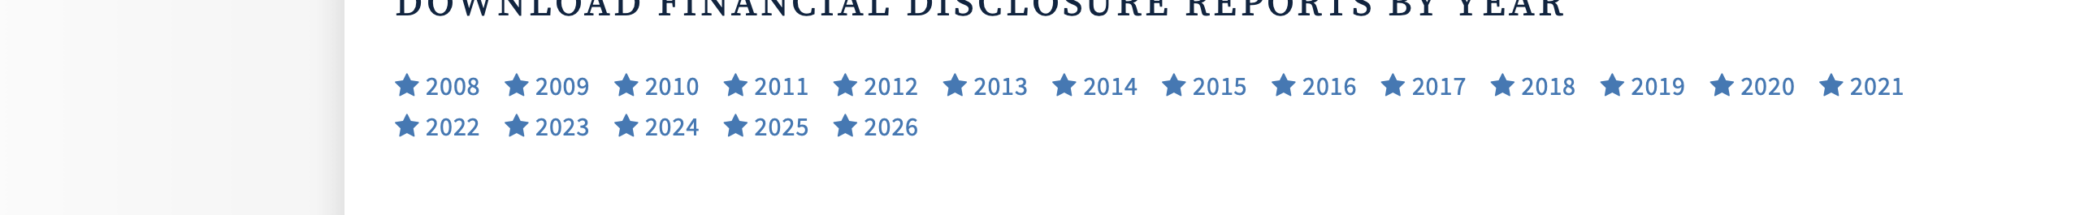
House — source primaire #1 (propre)
ZIP annuel <ANNÉE>FD.zip → index XML
→ filtrer FilingType = P (PTR)
→ PDF par DocID — texte natif (machine)
Run réel 2013–2026 — historique PTR exploitable : 2014 → 2026
PREUVE — 2025FD.xml (index réel)
Récupérer le PDF
Le DocID de l’index XML construit l’URL du PDF :
…/ptr-pdfs/<ANNÉE>/<DocID>.pdf
Exemple — DocID 20034201, année 2026 :
disclosures-clerk.house.gov/public_disc/ptr-pdfs/2026/20034201.pdf
<Member>
<Last>Aderholt</Last>
<FilingType>P</FilingType>
<FilingDate>9/10/2025</FilingDate>
<DocID>20032062</DocID>
</Member>
14/14 années OK · 37 445 dépôts · 8 248 PTR · index 2025 : 515 PTR · lien index→PDF vérifié (DocID = Filing ID).

Slide 16
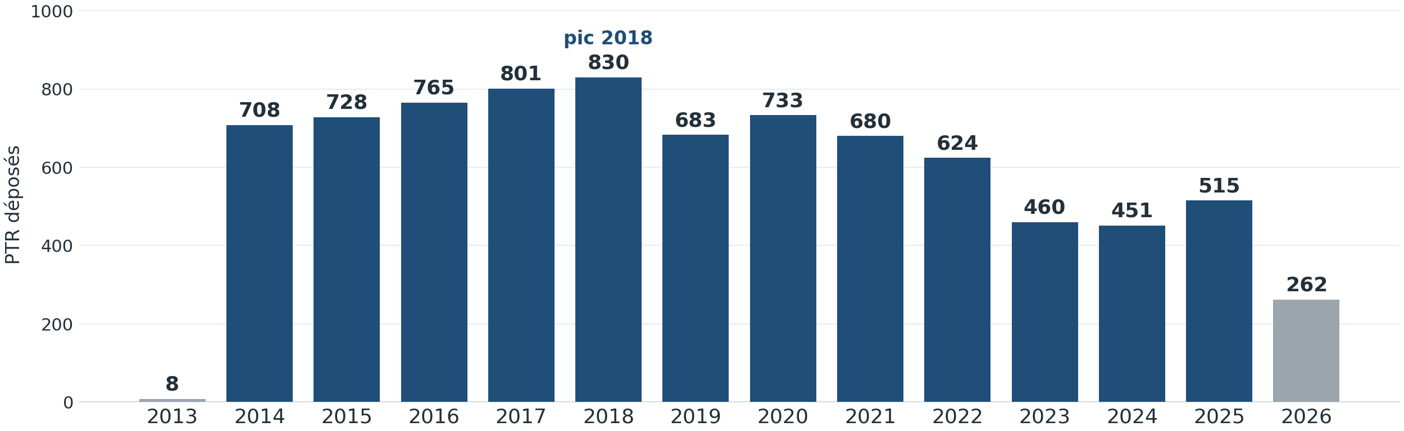
Matrice de couverture House (résultat)
Trois constats
(1) série dense à partir de 2014 (2013 = 8) · (2) aucun trou sur 2014–2025 · (3) déclin ≈ 40 % depuis le pic 2018 → largeur (BR) réduite.

Slide 18
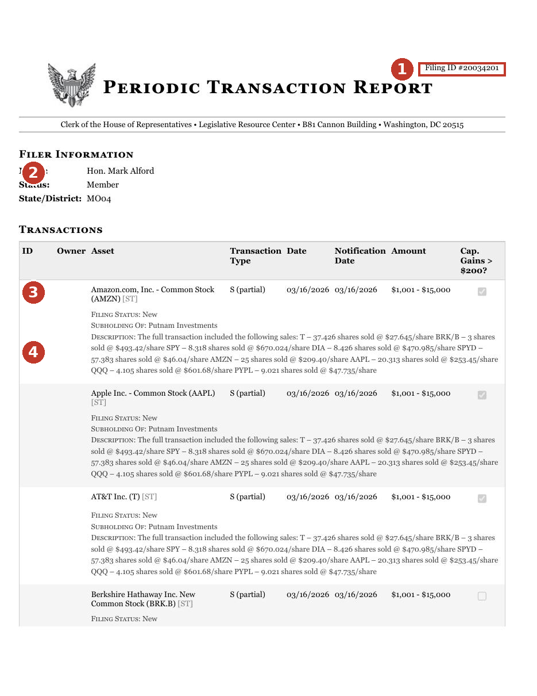
PDF
House — anatomie d'un PTR (le PDF)
① En-tête & identité
Filing ID #20034201 = le DocID de l'index. Name + State/District (MO04) → declarant_name, chambre, district.
PDF réel — 2026/20034201.pdf · Hon. Mark Alford (MO04)
② Asset, ticker & montant
Ticker pas toujours propre : « Invesco QQQ » sans parenthèses, BRK.B avec point, T une lettre → à reconstruire. [ST]/[OT] → asset_type. Montant en fourchette ($1 001–15 000) → midpoint 8 000,5.
③ Les deux dates
Transaction = 16/03. La vraie disclosure_date est la FilingDate de l'index XML (31/03, signature), PAS la colonne « Notification Date » du tableau.
④ Piège — la vente groupée
Une seule vente réelle (9 titres le 16/03) → 9 lignes, chacune répétant la même Description. Règle : une ligne = une transaction (ne pas relire la Description).
Une ligne du tableau = une transaction. PDF en texte natif (pas d'OCR), il alimente l'extraction LLM. Amendements : point ouvert (cf. taxonomie).

Slide 19
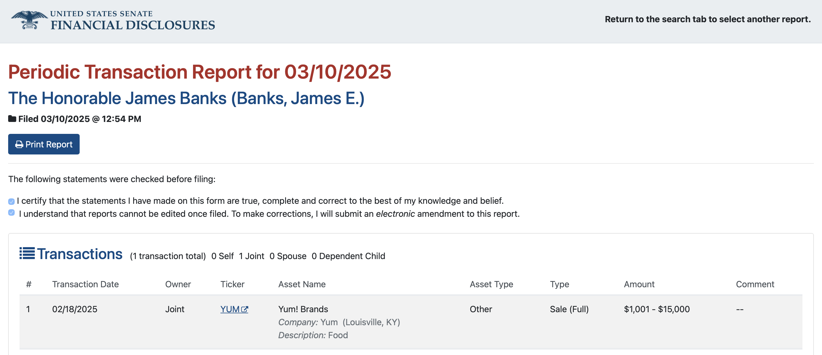
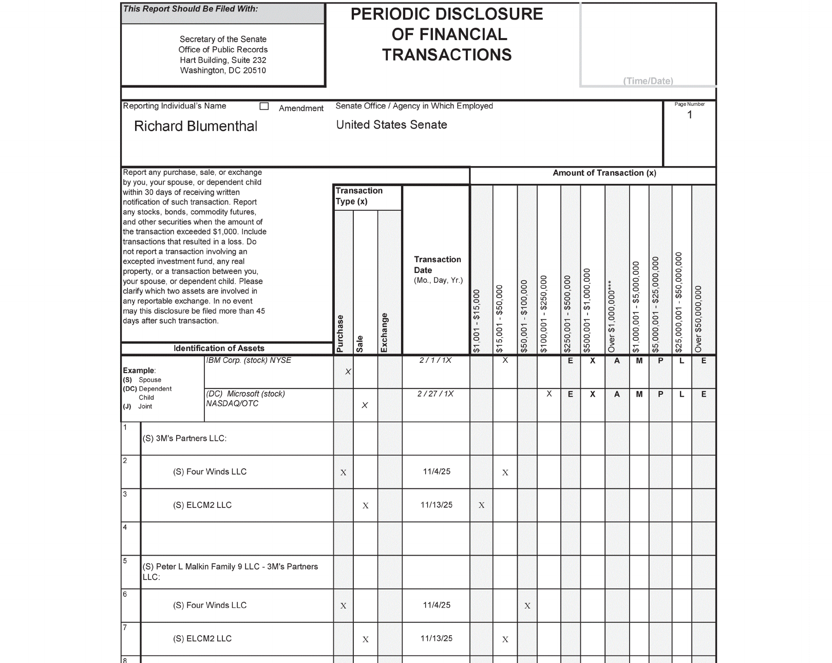
Senate — format mixte : électronique vs scanné (preuves)
Électronique (HTML propre) — directement parsable. Ex : J. Banks · YUM · Sale (Full) · 02/18/2025 · $1 001–$15 000.
Papier scanné → OCR nécessaire. Ex : R. Blumenthal (formulaire papier, croix manuscrites).
Nuance « 6 ans » : Les 6 ans courent après le départ du sénateur — pas « les 6 dernières années » : en poste → historique depuis 2012. Pas d'archive de masse comme la House (recherche + session). Trou = sénateurs partis avant ~2020, à lister nommément.
La Note officielle eFD confirme les deux cas : « either electronically (text) or on paper (images) » → parseur HTML + OCR.

Slide 20


Agrégateurs tiers — Quiver & Capitol Trades
Quiver Quantitative
Capitol Trades
Depuis janvier 2016 · 1 800 actions · quotidien · scrape SEC
Champs API : Representative, ReportDate, TransactionDate, Ticker, Transaction, Range, House, Amount, Party…
Payant : ~30 → 75 $/mois
Pas de droits commerciaux hors tier Commercial (devis) — enjeu pour Ramify
Plafond ~1 800 actions (hors-univers, options, obligations exclus) ; pas avant 2016
Gratuit (2iQ Research)
Sources : Senate eFD + House Clerk ; recoupement membres via API ProPublica — désormais fermée
Historique du site : 3 dernières années seulement
→ Mauvais fallback historique
Bon pour vérifier visuellement des cas récents

Slide 21
{ }
Agrégateurs — aperçu de la donnée
Comment juger un agrégateur : regarder la réponse API (Quiver) et l'interface (Capitol Trades), puis vérifier les champs et la couverture.
Quiver — réponse API réelle (JSON)
Capitol Trades — interface
{
"Representative": "John Boozman",
"ReportDate": "2026-05-18",
"TransactionDate": "2026-05-15",
"Ticker": "NVDA", "Transaction": "Purchase",
"Range": "$1,001 - $15,000",
"House": "Senate", "Party": "Republican",
"TickerType": "Stock",
"ExcessReturn": "5.19%" (bonus)
}
Gratuit, sans compte. Tableau filtrable :
déclarant, parti, chambre
ticker, type, fourchette
date de trade + dépôt
lien vers le filing
Idéal pour vérifier un cas à la main.
Aperçu : les 2 dates présentes (Report + Transaction). Depuis 2016, ~1 800 actions, ~30 $/mois. Pas de droits commerciaux hors tier dédié.
Limite : historique court (~3 ans), pas d'API publique → mauvais fallback historique.
Test décisif : comparer un échantillon d'une année de recouvrement à notre extraction officielle (coverage, exactitude, les 2 dates).

Slide 22
Sourcing des métadonnées : commissions
Aucune n'est dans les PTR
committee_membership, party et mandats sont garantis dans la table finale, mais absents des PTR : à sourcer ailleurs.
Parti & mandats — résolu
Commissions — le morceau dur
Parti + mandats via les party_affiliations datées.
API ProPublica Congress = fermée : ne plus en dépendre.
congress-legislators
congress-legislators ne donne que les commissions courantes.
Historique des rosters → source dédiée (Stewart & Nelson, MIT) ou scraping.
Point-in-time obligatoire : roster à la date du trade, sinon look-ahead.

Slide 23

Décision d'architecture
#1
House
primaire — texte natif, 2014→2026, lien index→PDF prouvé
#2
Senate
primaire — HTML + OCR ; couvre 2012→ pour les sénateurs en poste
#3
Agrégateur
validation croisée seulement, après contrôle sur une année de recouvrement
Capitol Trades ≠ fallback historique (3 ans). Quiver seulement si coût + droits commerciaux tranchés.

Slide 24




Prochaines étapes
→
→
Download House
Extraction LLM
Nettoyage & table
récupérer les 8 248 PDF listés (ptr_index), prouver complétude (obtenus vs attendus)
Claude (Sonnet) → JSON structuré, garde-fous anti-hallucination
tickers, noms, doublons → table finale + mapping GICS→ETF
Semaine 1
Semaine 1
Semaine 2
Audit House complet et chiffré (2014→2026, 8 248 PTR). Jours 3–4 = télécharger les PDF et prouver la complétude. Chantier Senate (session + OCR) isolé.

